Slide 1
Anatomia ocular
Esclera e Córnea
Alunos
Claudiomir Jung
Juares da Silva
Róbinson Zanin
Prof. Liandra Mara Branco

Slide 2
ESCLERA
A esclera é a parte branca dos olhos. Mais especificamente, a esclera é a principal camada que compõe a parede do globo ocular, sendo assim, responsável por manter a estrutura esférica do olho humano. A esclera é composta, principalmente, por fibras de colágeno dispostas em várias direções, o que confere à ela grande resistência. Esta resistência da esclera é fundamental para suportar a pressão interna do olho. Além de resistente, a esclera também é opaca, impedindo a entrada de luz dentro do olho, mantendo-o como uma câmara escura, o que é fundamental para o bom funcionamento da visão.

Slide 3
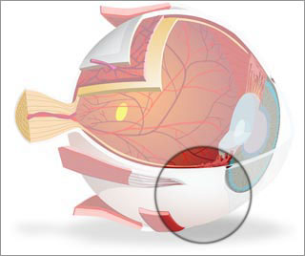
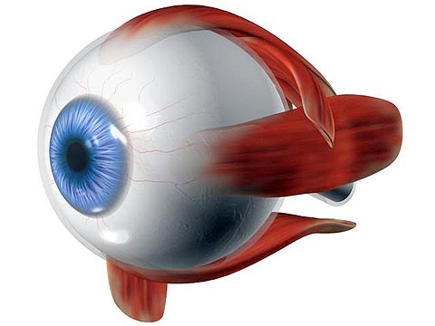
É a estrutura branca dos olhos e funciona como um "esqueleto", contendo, protegendo e dando forma ao globo ocular. É contínua à córnea e ao revestimento do nervo óptico.

Slide 4
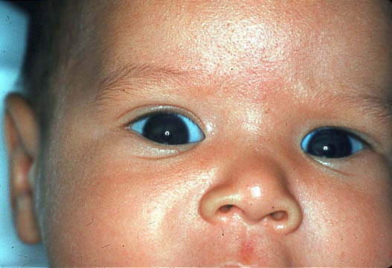
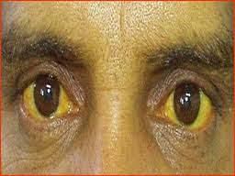
Nas crianças a esclera é mais fina e apresenta um pouco de pigmento sob ela, aparentando levemente azulada. Nos idosos, entretanto, o depósito de gordura na esclera faz com que ela aparente uma coloração levemente amarelada.
ESCLERA AZULADA
ESCLERA AMARELADA

Slide 5
CÓRNEA
A córnea é uma membrana transparente e fina porém resistente, com aproximadamente 12 mm de diâmetro, que ocupa 1/6 da parte anterior do globo e cujas funções principais são: permitir a entrada dos raios luminosos para dentro do olho (ex: a córnea é semelhante ao vidro de um relógio: permite que você veja as horas sem ver o vidro) e, facilitar a formação de uma imagem nítida (focada na retina por ter uma função de lente convergente - 43 dioptrias positivas). Sua espessura central é em torno de 0,56 mm.

Slide 6
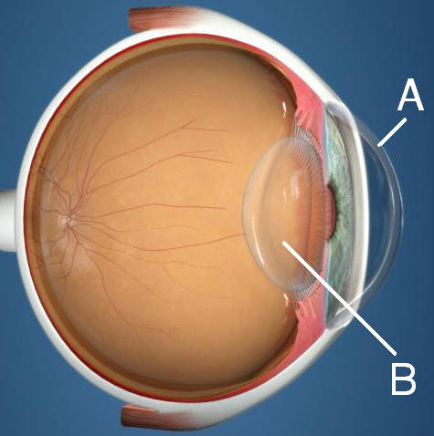
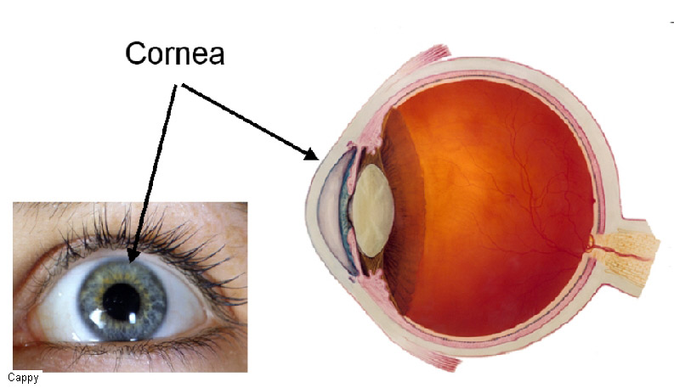
A córnea é a lente natural mais importante do olho, que, assim como a lente de uma câmera fotográfica, refrata os raios de luz que entram nos olhos, participando da focalização das imagens na retina. Ela é um tecido totalmente transparente, que, semelhante ao vidro de um relógio, protege a estrutura interna, sem ser facilmente visto.

Slide 7
CAMADAS DA CÓRNEA
A córnea é formada por 5 camadas:
O epitélio é a primeira camada da córnea (de frente para trás), e é a única capaz de se regenerar sozinha. Isto é, as células epiteliais conseguem se refazer quando lesadas. As células do epitélio apresentam-se muito unidas, umas as outras, restringindo e selecionando a entrada de fluidos. Qualquer erosão da córnea (ex: uso excessivo de LC, arranhão na córnea.) provoca muita dor pois as terminações dos nervos corneanos estão colocados bem superficialmente. Este mecanismo de alerta é muito importante para a defesa do órgão.
A membrana de Bowman é uma zona acelular, localizada abaixo do epitélio, muito resistente a traumas e que serve de barreira contra os micro-organismos.

Slide 8
O estroma é a camada mais espessa da córnea que ocupa uma área de 90% da espessura total da córnea. É composto de fibras de colágeno e células.
O estroma depende da ação do epitélio e do endotélio para evitar excessiva hidratação. Um edema ou lesão nas fibras de endotélio, pode levar a uma opacificação.
A membrana de Descemet encontra-se abaixo do estroma, e torna-se mais grossa com a idade, devido a traumas e/ou inflamações no endotélio. Sua função é a de resistir a penetração de micro-organismos.
O endotélio, é a última camada da córnea (a mais interna) .
Ele recebe oxigênio pelo humor aquoso e, sua maior função é servir como bomba de água para a córnea, deixando-a com uma hidratação adequada.

Slide 9
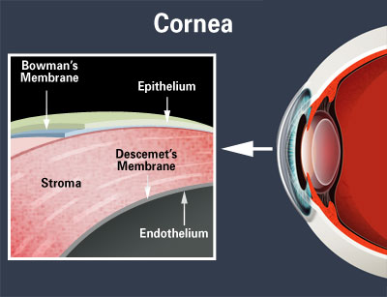
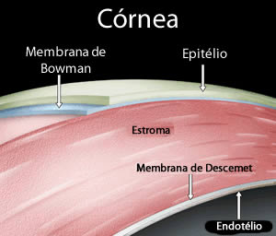

Slide 10
ÚLCERA DE CÓRNEA
É a situação patológica onde há uma erosão na córnea, causada por uma infecção por bactérias, protozoários, fungos ou vírus, ou esta infecção posteriormente a ação de uma substância química, produzindo uma área da córnea sem epitélio, sua camada mais externa de cobertura.
São citados diversos fatores associados ao aparecimento de úlcera da córnea nos usuários de lentes de contato, sendo que o principal é o uso excessivamente prolongado, incluindo o hábito de dormir-se usando as lentes. Manutenção inadequada e descuidos com a desinfecção podem contribuir para o surgimento do quadro patológico. A patogênese, é explicada pelos microtraumas e a hipóxia relacionados com a adesão das bactéria mesmo nas lentes novas.

Slide 11
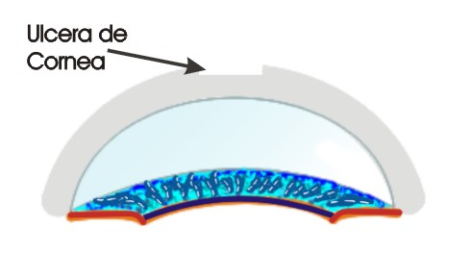
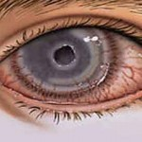

Slide 12
CERATOCONE
O ceratocone, ou córnea cônica é uma desordem não inflamatória , na qual existe uma modificação na espessura e formato da córnea, geralmente bilateral (em ambas as córneas) e assimétrico.
A palavra ceratocone se deriva de duas palavras gregas :karato – que significa córnea e konos – que significa cone.
Desta forna, como o próprio nome diz, no ceratocone a córnea apresenta protuberância (como um cone) e afinamento, causando embaçamento e distorção na visão.

Slide 13
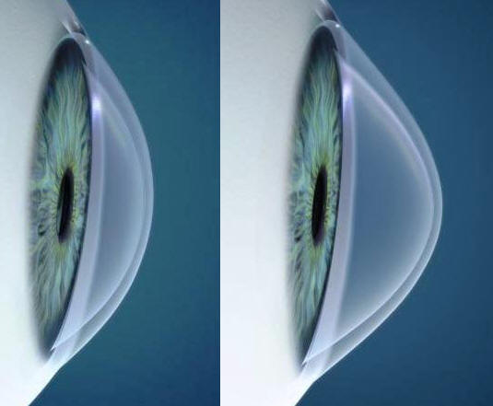
NORMAL
CERATOCONE

Slide 14
VIDEO
CERATOCONE

Slide 15
QUEM TEM CERATOCONE?
Existem algumas divergências nos dados que se referem as taxas de incidência desta doença na população, mas acredita-se de uma forma geral que o ceratocone acomete aproximadamente 5 em cada 10.000 pessoas.
Freqüentemente aparece entre os 15 e 40 anos, mas pode ocorrer também mais precocemente; em alguns casos a partir dos 10 ou 12 anos.
COMO O CERATOCONE EVOLUI?
Geralmente evolui por um período de 10 a 20 anos. A evolução da doença pode parar em qualquer fase, seja ela moderada ou severa. A forma de progressão é variável, assim como a severidade.
Com a evolução da doença, aumentam os valores da curvatura corneana assim como as distorções da córnea.
Apesar de normalmente ser bilateral a evolução da doença pode se dar de forma diferente de um olho em relação ao outro. É comum o primeiro olho afetado evoluir de forma mais severa.

Slide 16

QUAIS SÃO OS SINTOMAS?
Nas fases iniciais, a visão poderá ser afetada levemente, aparecendo sintomas de fotofobia, irritações , ofuscamento, embaçamento e/ou distorções moderadas.
No caso de evolução da doença e conseqüente maiores alterações da córnea, a visão vai se tornando mais embaçada e distorcida como na figura abaixo:

Slide 17
TRATAMENTOS E CUIDADOS
O tratamento no ceratocone tem por objetivo a obtenção de boa acuidade visual para o paciente.
O tipo de tratamento a ser adotado vai depender do estágio de evolução em que o ceratocone se encontra.
Pode-se adotar óculos, lentes de contato ou cirurgia . Isto vai depender da severidade da condição do ceratocone.
Os óculos são utilizados com sucesso principalmente na fase inicial do ceratocone, onde através do óculos pode-se obter uma visão satisfatória.
Nesta mesma fase o paciente pode ainda optar com lentes de contato hidrofílicas (gelatinosas) ou rígidas .

Slide 18
Porém , com o avanço do problema, os óculos e as lentes de contato hidrofílicas passam a não proporcionar uma visão satisfatória. Neste ponto as lentes rígidas poderão propiciar uma acuidade visual mais elevada para o paciente.
O usuário destas lentes , deverá receber um acompanhamento rigoroso, visto que o ajuste das lentes de contato no ceratocone pode não ser tão fácil, podendo, no decorrer do tempo acontecer mudanças na curvatura corneana ou outras alterações na superfície da córnea que necessite levar a realização de ajustes na lente.
Assim sendo, o acompanhamento freqüente do médico oftalmologista é fundamental.

Slide 19


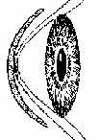
DIFICULDADES NA ADAPTAÇÃO DA LENTE DE
CONTATO RÍGIDA NO CERATOCONE:
Córnea normal
Ceratocone médio
Ceratocone avançado

Slide 20
LENTES DE CONTATO
São próteses transparentes, em forma de disco, destinadas a serem colocadas sobre a CÓRNEA para a correção dos DEFEITOS DE REFRAÇÃO. Embora possam ser utilizadas por razões estéticas, as lentes de contato, na verdade, apresentam muitas vantagens sobre os óculos.
Quais os tipos de lentes de contato que existem?
Existem basicamente dois tipos de lentes de contato:
As lentes rígidas (gás-permeáveis ou não) são mais duráveis, mais fáceis de limpar, corrigem quase todos os tipos de grau, e podem ser usadas simultaneamente com a maioria dos COLÍRIOS. Entretanto, podem ser desconfortáveis durante o período de adaptação e são mais fáceis de se deslocarem.

Slide 21
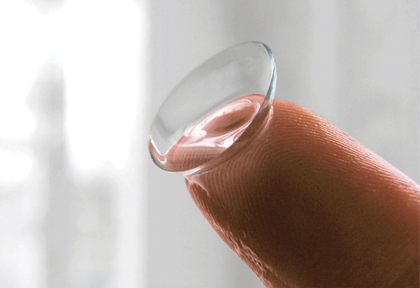
As lentes gelatinosas são confortáveis desde o primeiro dia de uso e raramente se deslocam, porém proporcionam menor nitidez em alguns tipos de ASTIGMATISMO, e apresentam maior facilidade para formação de depósitos, contaminações e infecções (sua limpeza deve ser mais rigorosa). Depois de realizado o exame, o oftalmologista terá os dados necessários para selecionar as lentes mais indicadas em cada caso.

Slide 22
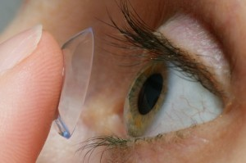
Onde as lentes de contato se encaixam?
A lente de contato sustenta-se na CAMADA LACRIMAL que cobre a CÓRNEA, formando uma barreira que obstrui parcialmente o fornecimento de oxigênio do ar para a córnea. Através do piscar, a PÁLPEBRA movimenta e posiciona a lente de contato, permitindo a troca da camada lacrimal, que é importante para fornecer oxigênio para a córnea e remover detritos. A lente de contato modifica a convergência da córnea e faz a imagem formar-se nítida no fundo de OLHO.

Slide 23
PTERIGIO
O pterígio é uma membrana fibro-vascular que cresce sobre a córnea. Esta membrana é muito parecida com a conjuntiva, a qual é a membrana que recobre a esclera (a parte branca do olho) e a parte interna das pálpebras. O pterígio geralmente invade a córnea por seu lado nasal (lado voltado para o nariz), mas pode ocorrer também do lado temporal (na direção da orelha) ou em outras localizações.
O crescimento do pterígio poderá prejudicar a visão por acarretar:
1) perda da transparência da córnea (o que se chama leucoma)
2) distorção da curvatura corneana (o que se chama astigmatismo).
Além de poder prejudicar a visão, o pterígio frequentemente causa ardência, prurido (coceira), sensação de areia nos olhos, lacrimejamento, fotofobia (desconforto com a luminosidade) e hiperemia ocular (olhos vermelhos).

Slide 24
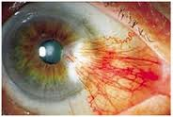
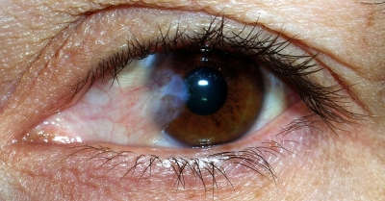
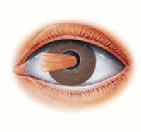

Slide 25
VIDEO
CIRURGIA
PTERIGIO

Slide 26
PINGUÉCULA
Pinguécula é uma lesão amarelada e um pouco elevada que se forma no tecido superficial à esclera (região branca do globo ocular) próximo à córnea. Tipicamente é encontrada na área da abertua palpebral, justamente a área exposta aos raios solares. Mais freqüente em pessoas de meia idade ou idosos que se expuseram ao sol grande parte da vida, mas pode ser encontrada também em pessoas mais jovens ou mesmo crianças.
Geralmente causa poucos sintomas. Quando a pinguécula se torna elevada pode causar sensação de corpo estranho. Em alguns casos a pinguécula torna-se inflamada, uma condição chamada de pingueculite. Irritação e vermelhidão ocular ocorrem após exposição ao sol, natação, vento, poeira ou condições de ressecamento.

Slide 27
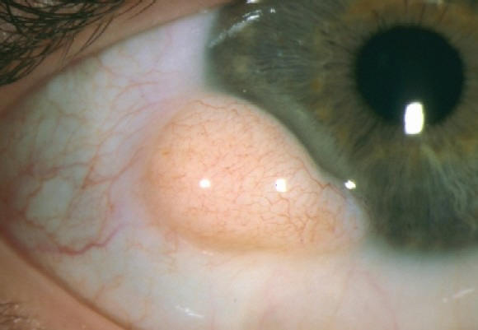
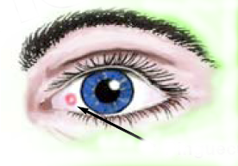

Slide 28
HERPES OCULAR
Herpes ocular é uma infecção no olho causada pelo vírus do herpes simples (HSV) do tipo 1, o mesmo que é responsável pelo herpes labial. Diferente do vírus tipo 2 (causador do herpes genital) e do vírus do herpes zóster, ele pode ser transmitido pelo contato direto com gotículas de saliva ou da secreção nasal ou com o conteúdo líquido das lesões no lábio e na face de um portador da infecção.
Em geral, as principais manifestações da doença são unilaterais, isto é, aparecem apenas em um dos olhos. Elas podem incidir na pálpebra, sob a forma de pequenas vesículas que, depois de duas semanas secam e criam crostas; na conjuntiva, com sintomas semelhantes aos da conjuntivite provocada por outros vírus, bactérias ou fungos; e na córnea (ceratite herpética), a mais grave, porque pode provocar uma inflamação recorrente e a formação de úlceras e de cicatrizes que podem levar à perda progressiva da visão, se a doença não for tratada a tempo.

Slide 29
Fatores de risco
A maior parte das pessoas já foi infectada pelo vírus do herpes que se instala na raiz nervosa e ali permanece latente, silencioso. Nessa primeira infecção, raramente aparecem as manifestações clínicas da doença. No entanto, elas podem surgir com a exposição a certos fatores de risco, tais como: viroses, baixa de imunidade, exposição excessiva ao sol, febre, traumas, distúrbios odontológicos e pós-cirúrgicos, estresse físico e emocional, aids.
Sintomas
Os sintomas característicos do herpes ocular são olho vermelho e lacrimejante, dor ocular, visão turva, ardência, fotofobia, edema, sensação de corpo estranho nos olhos.

Slide 30
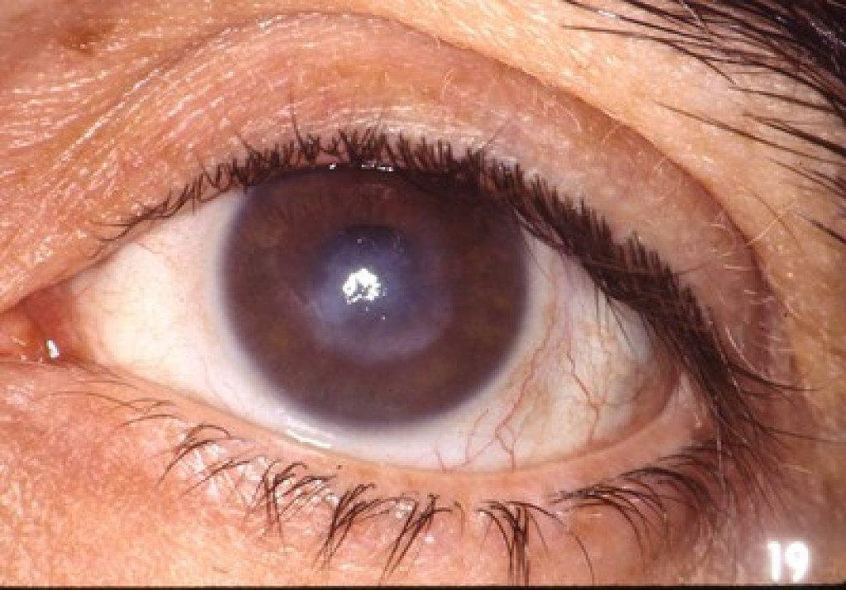
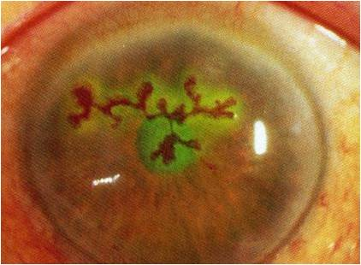

Slide 31
CONJUNTIVITE
A conjuntivite é uma doença infecciosa e transmissível caracterizada por secreção ocular, prurido (coceira) e olho vermelho. Geralmente os paciente acordam com os olhos "grudados" e ainda se queixam de sensibilidade a luz (fotofobia). É uma doença auto-limitada, ou seja, tem duração em torno de 7 dias, mas pode durar mais tempo dependendo da intensidade de doença.
Por se tratar de uma doença transmissível é aconselhável o afastamento social e do trabalho até a recuperação clínica. Deve-se tomar o cuidado com a higiene pessoal e principalmente com as mãos já que são os principais meios de contaminação. A conjuntivite não é transmissível pelo ar, portanto não se transmite olhando para os olhos de quem está contaminado, mas sim através do seu contato físico.

Slide 32
Recomendações
* Evite aglomerações ou freqüentar piscinas de academias ou clubes;
* Lave com freqüência o rosto e as mãos uma vez que estas são veículos importantes para a transmissão de microorganismos patogênicos;
* Não coce os olhos;
* Aumente a frequência com que troca as toalhas do banheiro ou use toalhas de papel para enxugar o rosto e as mãos;
* Troque as fronhas dos travesseiros diariamente enquanto perdurar a crise;
* Não compartilhe o uso de esponjas, rímel, delineadores ou de qualquer outro produto de beleza.

Slide 33
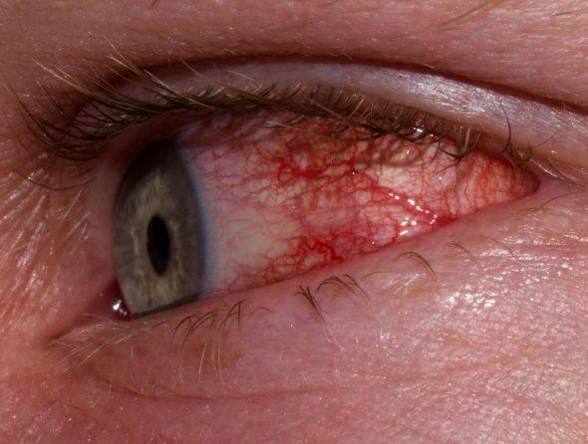
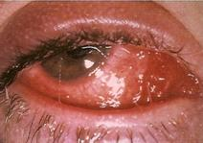

Slide 34
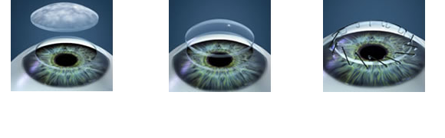
TRANSPLANTE DE CÓRNEA
Transplante de córnea é um procedimento cirurgico no qual uma córnea lesionada ou com doença é substituída por outra de um doador.
O transplante de córnea é a mais comum modalidade de transplante de tecidos. Nos Estados Unidos são feitos cerca de 35.000 transplantes de córnea por ano, com sucesso de 90% em casos de bom prognóstico. No Brasil, o número de transplantes é ainda pequeno (mais ou menos 3.000/ano).

Slide 35
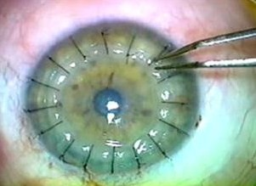
Indicação
Esse tipo de cirurgia é indicado quando existe a perda da integridade da córnea, opacidade central da córnea, curvatura anormal da superfície da córnea, que não possa ser corrigida por lentes de contato infecção que não responde ao tratamento clínico. Normalmente os tipos de anestesias que podem ser a geral ou local, dependendo da idade, cooperação do paciente e das condições do olho. A anestesia geral é obrigatória em recém nascidos, crianças e adultos que não cooperam.
Qualquer pessoa, ou melhor qualquer um que tenha a córnea sadia pode ser doador. Não há limite de idade. O uso de óculos não impede a doação.

Slide 36
Transplante
O transplante é uma cirurgia que troca a porção central da córnea doente por uma córnea sadia doada. A nova córnea é fixada com um fio especial mais fino que um fio de cabelo, com o auxílio de um microscópio cirúrgico.
Para exemplificar um transplante de córnea, é como voltarmos ao exemplo de um relógio, se o vidro estiver embaçado fica difícil enxergar o mostrador. Para podermos usá-lo, é necessário substituir o vidro por outro transparente. Da mesma forma, o transplante só está indicado quando o problema for na córnea. Isto pode acontecer por diferentes motivos, ou seja, por alguma doença adquirida, por um defeito de nascimento ou por um ferimento. Em tais situações, a visão fica prejudicada e não é possível melhorá-la com uso de óculos. Só a troca da córnea doente por outra sadia e transparente pode melhorar a visão.

Slide 37
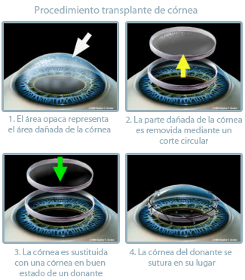

Slide 38
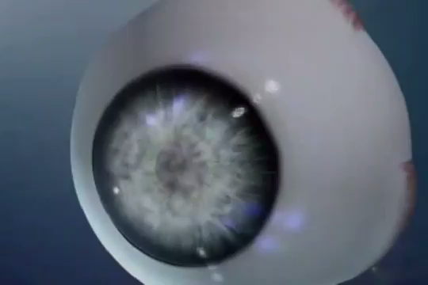

Slide 39
AGRADECEMOS A ATENÇÃO

Slide 40

XULETA
KIKO
ZANIN

